Slide 1
EMPRENDIMIENTO Y TIC EN UNINORTE

Slide 3
Generamos líderes emprendedores y empresas con alto impacto económico y social.

Slide 4
¿Cómo lo hacemos?

Slide 5
INVESTIGACIÓN & FORMACIÓN
Emprendedores
Ideas / Proyectos
Conocimiento del entorno
INCUBACIÓN
ACELERACIÓN EMPRESARIAL
Estudiantes
Egresados
Emprendedores
Inversionistas
Nuevas
empresas
Empresas en
Crecimiento
Lideres
Emprendedores
Emprendedores
Locales y nacionales

Slide 6
¿Qué hemos logrado?

Slide 7
27 empresas creadas

Slide 8
$4,153 Millones Capital Semilla y de Crecimiento

Slide 13
El Grupo Banco Mundial, la Agencia de Estados Unidos para el Desarrollo Internacional y el Departamento Nacional de Planeación tienen el gusto de invitarlos a la Sesión de apertura de la tercera ronda del Doing Business en Colombia

Slide 14
Emprendimientos TIC

Slide 15
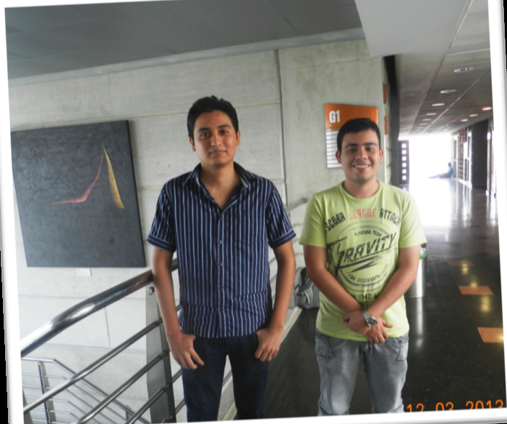

Slide 16
